Slide 1
DHCP

Slide 2
DHCP basics
Dynamic Host Configuration Protocol
Was ist das?
Ein Dienst, der mit Hilfe eines entsprechenden
Servers eine dynamische Zuweisung einer
IP-Adresse in einem Netzwerk ermöglicht.
Ein Client kann ohne weiteres konfigurieren in ein bestehendes Netzwerk eingebunden werden.

Slide 3
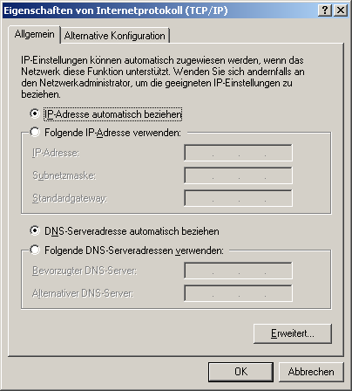
DHCP basics
Voraussetzungen:
Client muss
automatischen
Bezug der IP-
Adresse
aktiviert haben
Port 67/68 müssen
offen sein

Slide 4
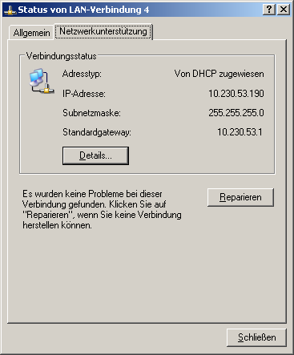
DHCP basics
Welche Informationen erhält man?
IP-Adresse
Netzmaske
Gateway
Teilweise:
  DNS-Server
  WINS-Server

Slide 5
Ablauf der DHCP Kommunikation
Client
Braucht IP
Lokales Netz

Slide 6
Ablauf der DHCP Kommunikation
Server
Server
Client
DHCPDISCOVER
MAC-Adresse
Anfrage via Broadcast
[Vorschläge für Adressen]
[Nutzungszeiträume]
Server
Server
Server
Lokales Netz

Slide 7

Ablauf der DHCP Kommunikation
Server
Client
DHCPOFFER
Konfigurationsparameter
Vorschläge für IP-Adresse
Lokales Netz

Slide 8
Ablauf der DHCP Kommunikation
Server
Server
Client
DHCPOFFER
Konfigurationsparameter
Vorschläge für IP-Adresse
Server
Server
Server
Lokales Netz

Slide 9

Ablauf der DHCP Kommunikation
Server
Server
Client
DHCPREQUEST
Ausgewählte Konfiguration
Broadcast
Server
Server
Server
Lokales Netz

Slide 10

Ablauf der DHCP Kommunikation
Server
Client
DHCPACK
Bestätigung
Lokales Netz

Slide 11
Ablauf der DHCP Kommunikation
Gültige Konfiguration
Server
Client
DHCPACK
Bestätigung
Lokales Netz

Slide 12
Ablauf der DHCP Kommunikation
Gültige Konfiguration
Server
Client
DHCPACK
Bestätigung
Initialisierung beendet
Lokales Netz

Slide 13
Ablauf der DHCP Kommunikation
Server
Client
DHCPNACK
Negative Rückmeldung
Lokales Netz

Slide 14
Ablauf der DHCP Kommunikation
Server
Client
IP wird nicht mehr benötigt
Lokales Netz

Slide 15
Ablauf der DHCP Kommunikation
Server
Client
DHCPRELEASE
IP wieder freigeben!
Kann IP anderweitig vergeben
IP wird nicht mehr benötigt
Lokales Netz

Slide 16
DHCP Server
Hintergrundprozess
wartet auf Client-Anfragen → UDP Port 67
In Konfigurationsdatei sind Informationen
  vergebenden Adresspool
  zusätzliche Angaben netzwerkrelevanter Parameter
    die Subnetzmaske
    lokale DNS-Domäne
    das zu verwendende Gateway

Slide 17
Manuelle Zuordnung
IP-Adressen werden MAC-Adressen fest zugeordnet
auf unbestimmte Zeit zugeteilt
Nachteil: keine zusätzl. Clients
Vorteil: Sicherheit
DHCP-Client Server-Dienste zur Verfügung stellt→ muß unter festen IP-Adresse erreichbar sein
Port-Weiterleitungen von Router an Client benötigen feste IP-Adresse

Slide 18
Automatische Zuordnung
Bereich von IP-Adressen definiert
Adresse aus Bereich einmal zugeordnet → vergeben
Denn IP-Adresse wird an MAC-Adresse gebunden
Zuordnung wird im Cache des Servers gespeichert

Slide 19
Dynamische Zuordnung
Gleicht der automatischen Zuordnung
In Konfigurationsdatei Angabe, wie lange Adresse vergeben wird
Meldet er sich nicht neu → Neuvergabe
Angegebene Zeit → Lease-Time „Mietzeit“

Slide 20
Aufbau eines DHCP-Paketes
OP --> Information
Anforderung(request = 1)
Antwort (request = 2)‏
hytype --> Netztyp Standard
IEEE 802
ARCNET
ciaddr --> Client IP
siaddr --> Server IP
chaddr --> Client Mac-Adresse
sname --> Name des DHCP's

Slide 21
Sicherheit
basiert auf UDP
--> somit leichter manipulierbar
DHCP-spoofing
1. alles IP's reservieren
2. sich selbst als DHCP ausgeben
3. falsche Informationen an Clients zurücksenden
--> Lösung durch Peg DHCP o. Ipv6

Slide 22
Weitere Probleme
SSH-Clients
--> Putty
1. Man loggt sich normal ein
2. Verbindung zum Rechner
3. Client merkt sich Name & IP
4. Bei erneuten anmelden wertet Client die Änderung des Namens oder IP als Angriff.

